Slide 1
Actieve openbaarmaking stap voor stap
PLOOI als verwijsindex

Slide 2
Stappen afgelopen periode
Woo in werking getreden
Implementatiestrategie actieve openbaarmaking vastgesteld
KBA:Scenario-onderzoek PLOOI
Beperkte doorontwikkeling
Afschaling ontwikkelorganisatie
BIT toets PLOOI

Slide 3
Implementatiestrategie
Informatiecategorie gerichte aanpak
Starten met 4 categorieën:
-bereikbaarheidsgegevens
-convenanten
-Woo verzoeken
-vergaderstukken decentrale overheden
Wie klaar is kan aansluiten
KB als sluitstuk in het proces

Slide 4
KBA: scenario onderzoek Plooi
3 uiteenlopende scenario’s doorgerekend
Verplichting leidt niet tot lagere kosten
Scenario’s verschillen significant in kosten
Verschil scenario in ontwikkeling en eenvoudig scenario >100mln
Baten moeilijk te kwantificeren
Functionele verschillen alleen kwalitatief te beschrijven. Inzicht in (toegevoegde) waarde ontbreekt.

Slide 5
BIT toets programma PLOOI
AC-ICT zeer kritisch
Stop huidige opzet en kies snel te implementeren minimaal ontwerp
Start met een verwijsindex en daarop gebaseerde zoekmachine
Vertaal de Woo naar ICT eisen die niet door een minimale oplossing worden ingevuld. Indien nodig kan daarna verder worden ontwikkeld.
Zet de ingezette verbetering in de sturing door.
Verbeter de ICT ontwikkelaanpak.

Slide 6
Advies ter harte genomen
Ontwikkeling PLOOI gestopt. Programma en operationele voorziening blijft ‘in de lucht’.
Stuurgroep 1-2-23 maatregelen verbetering sturing getroffen
Stuurgroep 22-2-23 besluit Woo-index met zoekfunctie, opdracht met start in Q2
  Zelf zeggenschap waar je publiceert
  Opslag aan de bron mogelijk, sluit aan op common ground
  Nu geen zware eisen voor bestuursorganen, wel aanbevelingen tbv zoekfunctie
  ‘Aansluiten’ collecties snel en eenvoudig
  KOOP faciliteert voor centrale collecties
In Q2 Woo-index naar verwachting al operationeel, aansluiten vanaf Q3, zoekfunctie aparte stap
Bestuursorganen kunnen daarmee informatie actief openbaar maken volgens de Woo
‘Uitrol’ conform implementatiestrategie
Visie op digitale infrastructuur Woo expliciteren

Slide 7
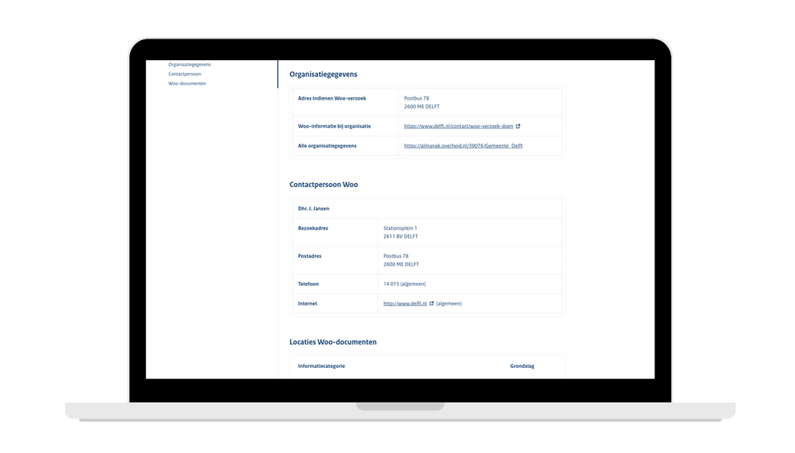
Woo-index
Naamgeving
Wat kun je er vinden?
Vullen
  Wie
  Hoe
  Wat
Raadpleging

Slide 8
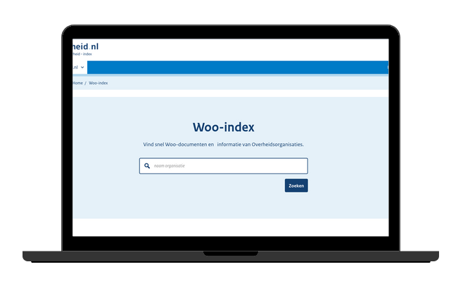
Naamgeving
PLOOI als verwijsindex
Wegwijzer naar actief openbaar gemaakte documenten
Voor informatieaanbieders:
De Woo-index
Voor informatieafnemers:
Overheid.nl

Slide 9
Wat kun je er vinden?
De Woo-index biedt overzicht van actief openbaar gemaakte documentverzamelingen en ontsluit deze op één plek.
Alle in art 3.3 Woo genoemde informatiecategorieën
Je vindt er verwijzingen

Slide 10
Vullen van de Woo-index:
Werk aan de winkel voor bestuursorganen (met een beetje hulp van Logius|KOOP).
Bestuursorganen maken hun documenten actief openbaar en registreren waar zij hun documenten publiekelijk aanbieden in de Woo-index.
Registratie maken we zo eenvoudig mogelijk. We benutten een veelgebruikte bestaande applicatie.
Bij centraal beschikbare informatiecategorieën vult Logius|KOOP al de gegevens in.
(zoals wet- & regelgeving, Parlementaire documenten, organisatie- en contactgegevens)

Slide 11
Woo-index: Wat?
Aansluiting zo makkelijk mogelijk maken voor bestuursorganen. Welke informatie is nodig?
Voor actieve openbaarmaking verantwoordelijk bestuursorgaan*#
URL van documentverzameling*
Informatiecategorie*
Toelichting
Vrije kardinaliteit ("een maat voor het aantal elementen in een verzameling“)
Eén URL kan meerdere categorieën bevatten
Eén categorie kan over meerdere URL’s verspreid zijn
* = verplicht veld
# = automatisch gevuld

Slide 12
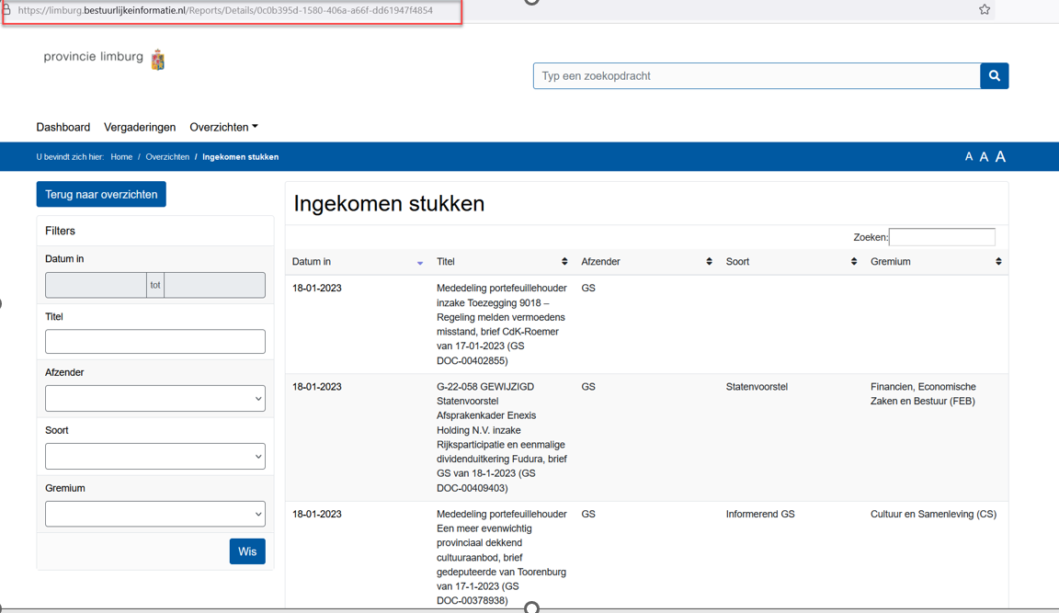

Slide 13
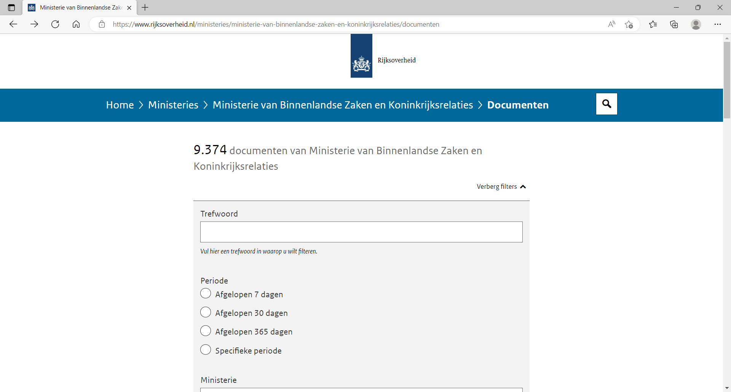
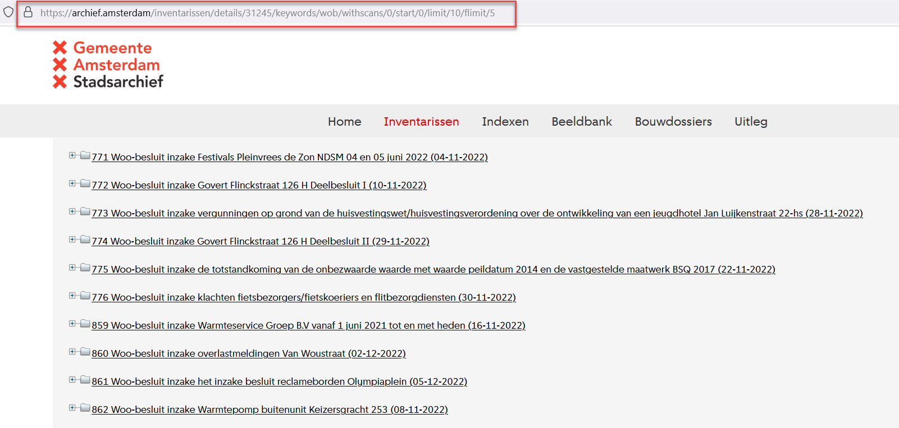

Slide 14
Raadpleging
De Woo-index kan zelfstandig worden benaderd door een ieder via het internet.

Slide 15
Zoekfunctie: ‘Klikken’ en ‘Harvesten’
We weten waar de geregistreerde informatie te vinden is en verwijzen gebruikers door.
Informatie wordt ten behoeve van de zoekfunctie alleen geïndexeerd, documenten worden niet centraal opgeslagen.
Een set aanbevelingen wordt opgesteld ten behoeve van optimalisatie van de zoekfunctie over alle bestuursorganen heen.

Slide 16
Vragen?
Hartelijk dank
voor uw aandacht!

